Slide 1
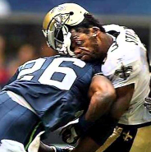
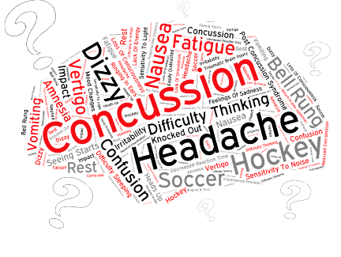
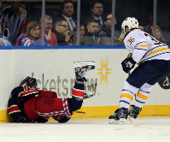
Le repos cognitif et physique post-TCCL
La durée optimale?
Daniel Laperrière, R1 UMF St-Eustache
24 mai 2017

Slide 2
Contexte
Attention médiatique ⬆
Protocoles dans les ligues majeures
Notes:
Crosby – janvier 2011: 1ère commotion – pas d’arrêt de jeu, prochaine partie: 2e commotion (4 jours plus tard) – sortie pour la saison. 3e commotion 2011-2012, 4e pratique début 2016, 5e durant les séries
Encéphalopathie traumatique chronique
Pas d’imagerie/fléau invisible
Chaque partie supervisé + peut recommander de retirer un joueur du jeu pour une évaluation par le MD de l’équipe

Slide 3
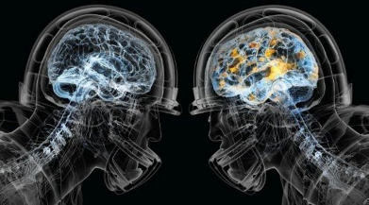
Traumatisme cranio-cérébral
Épidémiologie:
Très fréquent
75-95% TCC légers
50% âgés entre 15-34 ans
2 à 2,8H : 1F
Anamnèse (TCCL)
GCS 13-15 > 30 minutes post-trauma
Confusion, amnésie +/- perte de conscience
Autres Sx: céphalée, étourdissement, NoVo

Slide 4
TCCL - recommandations
Recommandations actuelles (INESSS, CDC, Convention Internationale sur les commotions cérébrales)
‘’Afin de favoriser la reprise, sans symptômes, des activités normales, il est recommandé de limiter pour quelques jours les activités intellectuelles, physiques et sportives ainsi que la conduite d’un véhicule à moteur.
Repos complet au lit n’est pas recommandé
Reprise graduelle des activités selon tolérance’’ - INESSS
Notes:
CDC – feuille de retour au travail/école (anglais)

Slide 5
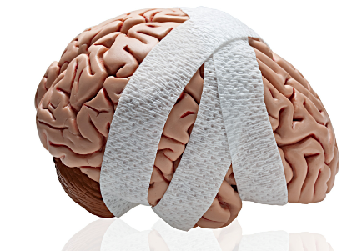
On se demande donc…
Chez un patient ayant subi un traumatisme cranio-cérébral léger, quelle serait la durée optimale du repos cognitif et physique afin d’accélération la récupération et de prévenir les syndromes post-commotion?

Slide 6
PICO
Population de tout âge, ayant subie un TCCL
Intervention: repos cognitif et physique (24-48h)
Comparaison: diverses; repos strict (5 jours), aucun repos cognitif ou repos instauré de façon tardive
Outcomes: durée de récupération des symptômes post-commotion

Slide 7
Méthodologie
Ovid (Medline) et PubMed
Mots-clés: ‘’concussion’’ et ‘’cognitive rest’’
n = 113
106 articles exclus:
Critères inclusions
ECR, cas-témoins ou cohorte
Français ou anglais
Répondre à la question
7 articles ont été retenus
2 articles exclus:
Méthodologie déficiente
5 articles ont été retenus
pour l’analyse
Notes:
Pas de restriction sur les dates de publications ou sur l’âge/sévérité des TCCs

Slide 8
Outils utilisés
Post Concussion Symptom Scale (PCSS)
Score 0 à 6 pour 22 Sx (céphalée, No, Vo, fatigue, etc…) (…/132)
ImPACT (Immediate Post-Concussion Assessment and Cognitive Testing) – test neurocognitif
Test (en ligne) de 25 minutes
Vérifie certaines fcts congnitives (mémoire de travail, attention, temps de réaction, etc. ) + sx post-commotion
Fait accompagné d’un MD (si post-commotion)
24$/test (minumum de 25 tests)
Notes:
PCSS: importance d’avoir un niveau de base! (migraine, fatigue chronique, etc.) / subjectivité, variabilité
Impact: se proclame comme étant le + utilisé et l’outils de prise en charge de commotion le + validé scientifiquement
Utilisé dans la NHL, NFL et NBA. Importance d’avoir un test de base.

Slide 9
Étude #1: Efficacy of Immediate and Delayed Cognitive and Physical Rest for Treatment of Sports-Related Concussion
Revue, date: The Journal of Pediatrics, novembre 2012
Auteurs: Rosemarie Scolaro Moser, Colette Glatts, Philip Schatz et al.
Devis: étude de cohorte rétrospective unicentrique
Participants: 49 patients, âgés entre 14 et 23 ans
But: Comparer l’efficacité du repos cognitif et physique (1 semaine) immédiat (1-7 jours) vs retardé (8-30 jours, 31+ jours) comme traitement des commotions reliées aux sports
Notes:
Repos cognitif et physique: pas d’école, pas de devoirs, pas de sortie à l’extérieur, pas de téléphone ou ordinateur, diminution de la TV, pas d’activités physiques avec sueur

Slide 10
Étude #1: Efficacy of Immediate and Delayed Cognitive and Physical Rest for Treatment of Sports-Related Concussion
Résultats:
Performance significativement augmentée pour l’ImPACT et diminution des symptômes rapportés suite au repos cognitif et physique, sans regard au temps entre la commotion et le début du repos cognitif (1-7, 8-30, 31+ jours)

Slide 11
Étude #1: Efficacy of Immediate and Delayed Cognitive and Physical Rest for Treatment of Sports-Related Concussion
Force principale
1ère étude qui documente l’effet du repos cognitif
Faiblesses
Absence de groupe contrôle (sans repos cognitif)
Symptômes de la présentation initiale non-inclus dans les caractéristiques des groupes (groupes hétérogènes?)
Absence de journaux de bords
Notes:
Difficile à croire que des jeunes de 14 à 23 ans ont passé 1 semaine sans rien faire…

Slide 12
Étude #2: Effect of Cognitive Activity Level on Duration of Post- Concussion Symptoms
Revue, date: Pediatrics, février 2014
Auteurs: Naomi J. Brown, Rebekah C. Mannix, Michael W. Collins et al.
Devis: étude de cohorte prospective unicentrique
Participants: 335 patients, âgés entre 8-23 ans
But: Comparer l’effet indépendant de l’activité cognitive sur la durée des symptômes de commotion (selon le PCSS)
Notes:
Pédiatre spécialisé en médecine sportive à l’hopital pour enfant de philadelphie
Collins: un des fondateurs de programme ImPACT
Les patients s’autoclassaient dans un journal quotidien sur l’intensité de l’activité cognitive
Groupe ont été divisé de façon rétrospective par la suite
Impact n’a pas été utilisé!

Slide 13
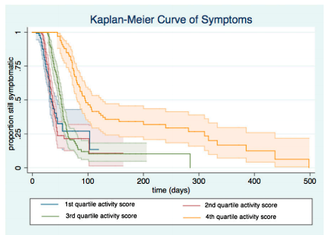
Étude #2: Effect of Cognitive Activity Level on Duration of Post- Concussion Symptoms
Résultats:
Les patients se situant dans le quartile le plus élevé au niveau des activités cognitives (cognitive activity days) prenaient statistiquement plus de temps à récupérer que ceux dans les 3 premiers quartiles

Slide 14
Étude #2: Effect of Cognitive Activity Level on Duration of Post- Concussion Symptoms
Forces principales
1ère étude prospective sur le sujet
Nombre de participants le + élevé
Faiblesse principale
Patients rapportaient leurs activités cognitives à chaque visite (intervalle?)
Absence de tests neuro-cognitifs comparatifs
Impossibilité de savoir si les groupes sont comparables…

Slide 15
Étude #3: Benefits of Strict Rest After Acute Concussion: A Randomized Controlled Trial
Revue, date: Pediatrics, février 2015
Auteurs: Danny George Thomas, Jennifer N. Apps et al.
Devis: essai randomisé contrôlé, sans insu
Participants: 99 patients, âgés entre 11-22 ans
Analysé : 88 (11 perte au suivi)
But: comparaison entre 5 jours de repos strict vs recommandations usuelles sur la diminution des symptômes post-commotionnels
Notes:
Pédiatre spécialisé en médecine d’urgence avec un intérêt commotion cérébrale, hopital pour enfant du Wisconcin

Slide 16
Étude #3: Benefits of Strict Rest After Acute Concussion: A Randomized Controlled Trial
Résultats:
Le groupe repos strict a rapporté un score PCSS total supérieur à la fin du suivi de 10 jours (187.9 vs 131.9, p<.03)
Il n’y avait pas de différence significative au niveau des tests neuro-cognitifs sauf pour le Symbol Digit Modalities Test
Le groupe repos strict a mieux performé au jour 3 (59.9 [C] vs 67.6 [I], p<.01) et pire au jour 10 (71.5 [C] vs. 67.6 [I], p=.04)
Patients avec signes immédiats de commotion à l’urgence (PDC, amnésie, confusion) avaient PCSS à tendance plus basse au J10 lorsque randomnisés au groupe strict (11 vs 14,6, p = 0,22).

Slide 17
Étude #3: Benefits of Strict Rest After Acute Concussion: A Randomized Controlled Trial
Force principale
1er ERC sur le sujet
Utilisation d’un journal des Sx + activités (physiques et cognitives) rempli de façon quotidienne
Faiblesse principale
Non-aveugle
Groupe ‘’repos strict’’ + atteint (PCSS + élevé, + CT-scan demandé)
Court suivi (seulement 10 jours)
Notes:
Non-aveugle: patient se croyait + malade dans le groupe repos strict?

Slide 18
Étude #4: Acute Cognitive and Physical Rest May Not Improve Concussion Recovery Time
Revue, date: Journal of Head Trauma Rehabilitation, août 2016
Auteurs: Thomas A. Buckley et al.
Devis: étude de cohorte rétrospective
Participants: 50 patients, âgés entre ? (19.6 ans ± 1.2)
But: comparaison entre aucun repos cognitif vs 1 journée (x = 40h) de repos cognitif et physique sur le rétablissement post-TCC
Notes:
Kinésiologue avec intérêt dans les commotions cérébrales
Patients: étudiants athlètes

Slide 19
Étude #4: Acute Cognitive and Physical Rest May Not Improve Concussion Recovery Time
Résultats:
Le groupe sans repos a été asymptomatique plus rapidement que le groupe repos (5.2 ± 2.9 jours VS 3.9 ± 1.9 jours, respectivement), p = 0.047
Il n’y avait pas de différence entre les groupes pour le temps de retour aux valeurs de base pour le BESS*, SAC* ou tests neurocognitifs à l’ordinateur
BESS: balance error scoring system
SAC: standardized assessment of concussion
Notes:
BESS: balance error scoring system: test pour vérifier instabilité posturale
SAC: standardized assessment of concussion; test de dépistage surtout utilisé durant les parties sur les ‘’sidelines’’ durant les parties de sports (tests diverses fonctions cognitives)

Slide 20
Étude #4: Acute Cognitive and Physical Rest May Not Improve Concussion Recovery Time
Force principale
1ère étude comparant le repos à l’absence de repos
Faiblesse principale
Absence de journal pour document les activités physiques et cognitives
Groupe ‘’sans repos’’ serait + atteint au départ (ImPACT)
Peur de dévoiler à l’entraineur le non-respect du repos cognitif
Groupe ‘’repos’’ devait se rendre à la salle d’entrainement durant la journée de repos pour subir une évaluation médicale

Slide 21
Étude #5: The Timing of Cognitive and Physical Rest and Recovery in Concussion
Revue, date: Journal of Child Neurology, août 2016
Auteurs: Bruce Taubman, Florence Rosen et al.
Devis: Étude de cohorte prospective uni-centrique
* Étude cas-témoin surajoutée
Participants: 103 patients, âgés de 11-19 ans
Analysé : 95 (8 pertes au suivi)
But: comparaison entre le repos cognitif et physique rapidement instauré (J#0) vs retardé (J#1-7) sur le rétablissement des symptômes post-commotion
Notes:
Pédiatre dont la plupart des livres sont sur l’entrainement à la propreté, consultant pour ImPact

Slide 22
Étude #5: The Timing of Cognitive and Physical Rest and Recovery in Concussion
Résultats:
Les patients ayant retardés le repos cognitif étaient plus propices à avoir un rétablissement plus long que ceux qui se reposaient immédiatement après l’événement (67% vs. 35%, p = 0.016)

Slide 23
Étude #5: The Timing of Cognitive and Physical Rest and Recovery in Concussion
Force principale
Nil
Faiblesse principale
Pas d’outils standardisés utilisés (seulement PCSS)
Les patients étaient connus des chercheurs
Pas de journaux de bords (seulement l’entrevue)
Notes:
Pédiatre spécialisé en médecine sportive à l’hopital pour enfant de philadelphie
Plus gros nombre de patients

Slide 24
Discussion
Étude #1 | Étude #2 | Étude #3 | Étude #4 | Étude #5
Efficacité du repos cognitif même si présentation tardive | Activité cognitive intense prolonge les Sx, mais sans différence entre une activité cognitive légère ou modérée | Recommandations actuelles > 5 jours repos strict concernant les Sx post-commotions Augmentation de la durée de repos selon la sévérité du TCC | Aucune différence entre le repos cognitif et l’absence de repos sur la durée de récupération | Un retard dans l’initiation du repos cognitif prolonge la durée des symptômes

Slide 25
Conclusion
Validité interne
Plusieurs biais dans les études choisies
Validité externe
Population américaine
Petit échantillonnage

Slide 26
Conclusion
Malheureusement…
Aucune affirmation franche ne peut être émise
Études parfois divergentes
Durée optimale?
Pas de changements p/r aux recommandations actuelles

Slide 27
Conclusion
Pour ma pratique, je retiens…
Instauration le + rapidement possible du repos cognitif, mais pourrait être efficace même si présentation tardive
Une activité cognitive légère ne serait pas délétère
Possibilité de prolonger le repos (2-5 jours) si sx + sévères (amnésie rétrograde, perte de conscience)
Anxiété par rapport au retard académique
Possibilité de retour progressif à l’école
Pour l’avenir…
D’autres ERC devront être fait si l’on veut modifier les recommandations actuelles

Slide 28
Questions?

Slide 29
Bibliographie
Brown NJ, Mannix RC, O’Brien MJ, Gostine D, Collins MW, et al. Effect of cognitive activity level on duration of post-concussion symptoms. Pediatrics. 2014; 133(2):299-304
Gibson S, Nigrovic LE, O’Brien M, Meehan WP. The effect of recommending cognitive rest on recovery from sport-related concussion. Brain Injury. 2013; 27(7-8):839-842.
Thomas DG, Apps JN, Hoffman RG, McCrea M, Hammeke T. Benefits of strict rest after acute concussion: a randomized controlled trial. Pediatrics. 2015; 135(2):213-223.
Moser RS, Glatts C, Schatz P. Efficacy of immediate and delayed cognitive and physical rest for treatment of sports-related concussion. J Pediatr. 2012; 161(5):922-6.
Taubman B, Rosen F, McHugh J , Grady MF, Elci OU. The Timing of Cognitive and Physical Rest and Recovery in Concussion. J Child Neurol. 2016 Aug 31.
Buckley TA, Munkasy BA, Clouse BP. Acute Cognitive and Physical Rest May Not Improve Concussion Recovery Time. J Head Trauma Rehabil. 2016 Jul-Aug;31(4):233-41

Slide 30
Bibliographie
Giza CC, Hovda DA. The neurometabolic cascade of concussion. J Athl Train. 2001;36(3):228–235.
McCrory P, Meeuwisse WH, Aubry M, et al. Consensus statement on concussion in sport: the 4th international conference on concussion in sport, Zurich, November 2012. J Athl Train. 2013;48(4):554–575.
Broglio SP, Cantu RC, Gioia GA, et al. National Athletic Trainers’ Association position statement: management of sport concussion.J Athl Train. 2014;49(2):245–265.
Collins M, Lovell MR, Iverson GL, Ide T, Maroon J. Examining concussion rates and return to play in high school football players wearing newer helmet technology: a three-year prospective cohort study. Neurosurgery 2006;58:275-86. discussion 86.
McCrory P, Meeuwisse W, Johnston K, Dvorak J, Aubry M, Molloy M, et al. Consensus statement on concussion in sport. The 3rd International Conference on concussion in sport, held in Zurich, November 2008. J Clin Neurosci 2009;16:755-63.
Griesbach GS, Hovda DA, Molteni R, Wu A, Gomez-Pinilla F. Voluntary exercise following traumatic brain injury: brain-derived neurotrophic factor upregulation and recovery of function. Neuroscience 2004;125:129-39.
Concussion and mild traumatic brain injury. 2017. Concussion and mild traumatic brain injury. [ONLINE] Available at: https://www.uptodate.com/contents/concussion-and-mild-traumatic-brain-injury?source=search_result&search=mild%20TBI&selectedTitle=1~150. [Accessed 22 May 2017]

Slide 31
Annexe

Slide 32
Repos cognitif post-TCC
Introduction en 2004
Cascade neuro-métabolique post-commotion (10 jours)
⬆ métabolisme du glucose + ⬇ perfusion cérébrale
= crise énergétique
Notes:
seconde convention internationale sur les commotions dans le sport à Prague
= crise énergétique (pas assez de glucose pour la demande) = vulnérabilité post-commotion = incapacité de répondre adéquatement à une deuxième injure = déficits de plus longue durée

